Slide 1
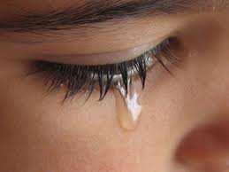
Nȅ plači, dûšo!
„Sȅdam mlâdīh“
Sedmirica mladih
https://www.youtube.com/watch?v=p7DzcBYO3Kg

Slide 2

Mòja je drâgā
Svàkū nôć sáma,
Svàkū nôć sáma
U sȕzama.

Slide 3
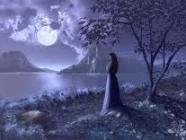
Nȅ plači, dûšo,
Jâ ću ti dóći,
Jâ ću ti dóći,
Po pónoći.

Slide 4
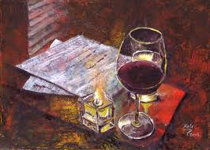
Drúštvo me zòvē
Na čȁšu vína,
Na čȁšu vína,
O, jèdīnā!

Slide 5
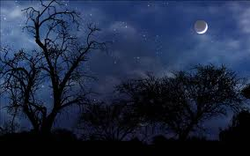
Nȅ plači, dûšo,
Jâ ću ti dóći,
Jâ ću ti dóći,
Po pónoći.

Slide 6
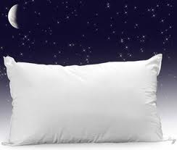
Sprémi mi jàstuk,
I bêlō líce,
I bêlō líce,
Lepòtice!

Slide 7
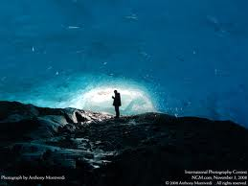
Nȅ plači, dûšo,
Jâ ću ti dóći,
Jâ ću ti dóći,
Po pónoći.

Slide 8
Nȅ plači, dûšo,
Jâ ću ti dóći,
Jâ ću ti dóći,
Po pónoći.

Slide 9
sèdam – sieben
mlâdī – Jungen
drâgā – die Liebste
nôć – die Nacht
sáma – allein, einsam
sȕza – die Träne
u sȕzama – in Trännen schwimen (zerfließen)
plàkati – weinen
dúša – die Seele (Liebste)
po pónoći – um Mitternacht

Slide 10
drúštvo – die Geselschaft, die Freunde
zvȁti – rufen, einladen
víno – der Wein
čȁša – das Glas
jèdīni, jèdīnā – ein, einzig, ein einziger
sprémiti – vorbereiten, zubereiten
jàstuk – das Kissen, der Polster
bêlī – weiß
líce – das Gesicht
lepòtica – die Schönheit, die Schöne

